Slide 1
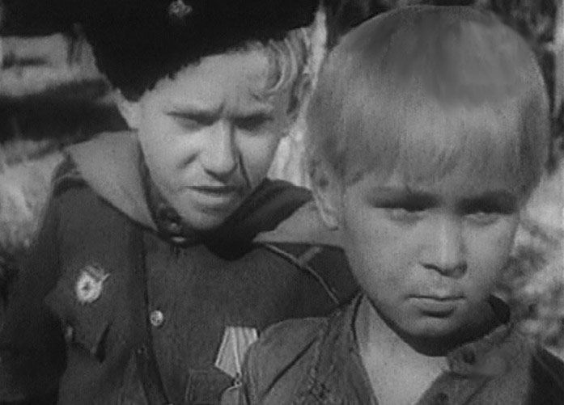
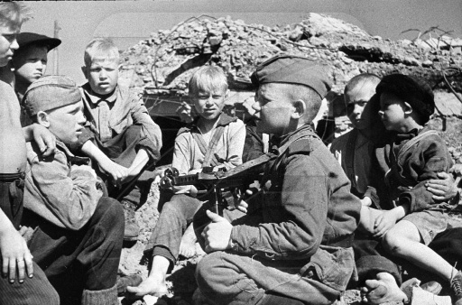
Дети – герои Великой Отечественной войны

Slide 2
Марат Казей

Slide 3
Зина Портнова

Slide 4
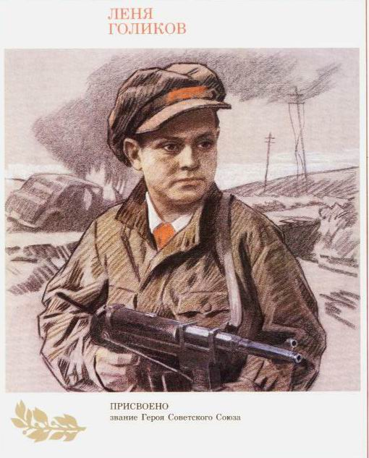
Леня Голиков

Slide 5
Валя Котик

Slide 6
Володя Казначеев

Slide 7
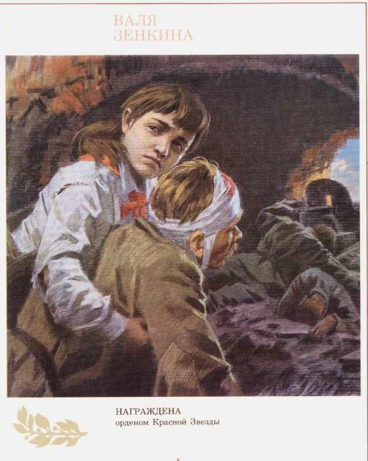
Валя Зенкина

Slide 8
Аркадий Каманин

Slide 9
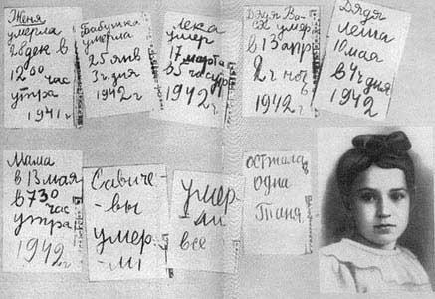
Таня Савичева

Slide 12
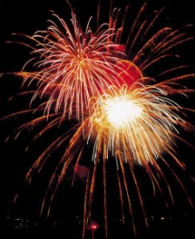
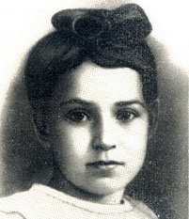
1
2
3
4
Аркадий Каманин Леня Голиков Валя Зенкина
5
6
Зина Портнова Володя Казначеев Марат Казей
7
8
9
Валя Котик
Таня Савичева

Slide 13
Назовите имена четырех пионеров-героев, удостоенных звания Героя Советского Союза.
Марат Казей, Валя Котик,
Зина Портнова и Леня Голиков

Slide 14
Кого из пионеров-героев фашисты заставили пробраться в Брестскую крепость, чтобы передать её защитникам требование сдаться в плен? Этот пионер остался там помогать нашим бойцам, сообщив ценную информацию о враге.
Валя Зенкина

Slide 15
Назовите имя пионера-героя, сумевшего стать военным лётчиком и награждённого двумя орденами Красной Звезды за участие в бою и спасение жизни Советского летчика.
Аркадий Каманин

Slide 16
Этот пионер награжден орденом Ленина и медалью "Партизану Отечественной войны" 1 степени.
Вместе со взрослыми он пустил под откос 8 вражеских эшелонов.
Володя Казначеев

Slide 17
На счету этого пионера-героя 6 вражеских эшелонов, взорванных на пути к фронту. Им убит гитлеровский офицер, возглавлявший карательную операцию. Этот пионер-герой удостоен звания героя Советского Союза посмертно.
Валя Котик

Slide 18
Попав в плен, эта пионерка во время допроса застрелила двух гитлеровских офицеров и была впоследствии зверски замучена фашистами. За стойкость и героизм девочка посмертно отмечена высшим званием - Герой Советского Союза.
Зина Портнова

Slide 19
Назовите пионера-героя, разведчика в штабе партизанской бригады на белорусской земле, погибшего в бою. Он взорвал врагов и себя последней гранатой.
За мужество и героизм посмертно удостоен звания Героя Советского Союза.
Марат Казей

Slide 20
Этот пионер-партизан сумел убить вражеского генерала и добыть ценные сведения о враге. Также посмертно удостоен звания Героя Советского Союза.
Леня Голиков

Slide 21
Эта девочка не ходила в разведку, не взрывала вражеские эшелоны, но её подвиг не менее значим. Она написала блокадную историю своей семьи.
Сколько коротких записей сделала девочка? О чем они?
Таня Савичева

Slide 22
Всё помнится, ничто не позабыто,
Всё помнится, никто не позабыт,
И днём, и ночью в чаше из гранита
Святое пламя трепетно горит.

